Slide 1
第四单元 分子间作用力 分子晶体

Slide 2
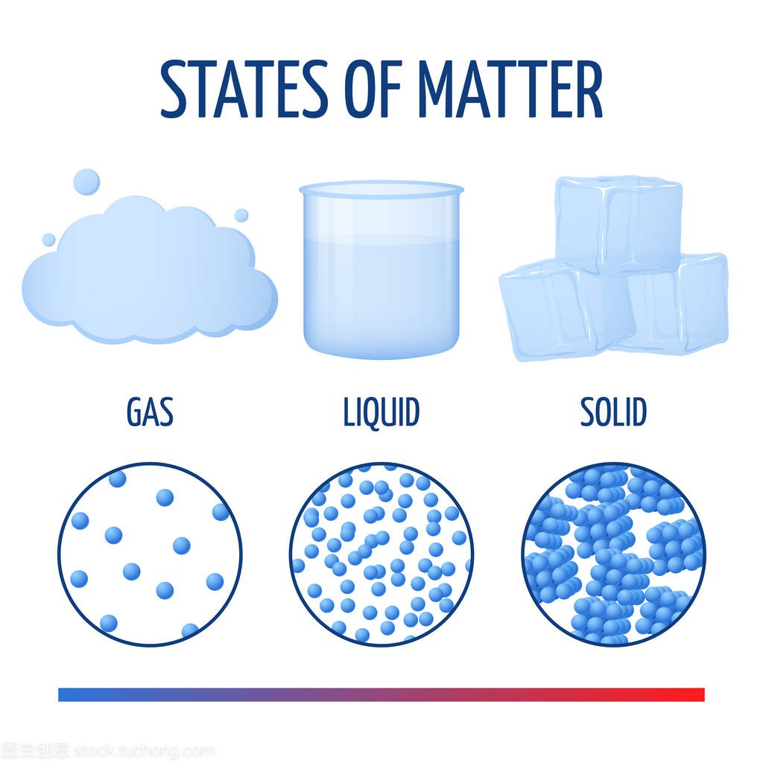
思考：自然界中为什么存在固、液、气三态呢？
分子间存在着分子间作用力，大量的分子可通过分子间作用力结合成分子晶体。
分子间作用力本质上是一种静电作用，包括引力和斥力。

Slide 3
范德华力
分子间作用力
氢键

Slide 4
（课本77页交流与讨论）
①卤素单质的熔沸点有怎样的变化规律?
②导致卤素单质熔沸规律变化的原因是什么?它与卤素单质相对分子质量的变化规律有怎样的关系?
1.不同分子的熔、沸点不同，这是由于它们分子间作用力（范德华力）的大小不同决定的。
2.对于卤素单质，相对分子质量越大，熔、沸点也就越高。
化学式 | 相对分子质量 | 熔点/℃ | 沸点/℃
F₂ | 38 | -219.6 | -188.1
Cl₂ | 71 | -101 | -34.6
Br₂ | 160 | -7.2 | 58.8
I₂ | 254 | 113.5 | 184.4

Slide 5
一、范德华力
1.范德华力是一种普遍存在于固体、液体和气体分子之间的作用力。
2.特点
①范德华力比化学键弱
分子 | 范德华力(kJ/mol) | 共价键键能 (kJ/mol)
HCl | 21.14 | 432
HBr | 23.11 | 366
HI | 26.00 | 298
②没有饱和性和方向性

Slide 6
3.范德华力的影响因素
①分子的大小、分子的空间构型、分子中的电荷分布情况是否均匀等。
②对于组成和结构相似的物质，范德华力一般随着相对分子质量的增大而增强。

Slide 7
4.范德华力与物质性质的关系
范德华力影响物质的熔、沸点、溶解度等物理性质。
①范德华力越大，物质的熔、沸点越高。
②溶质与溶剂分子间的范德华力越大，物质的溶解度越高。
例：①烷烃（C_{n}H_{2n+2}）的熔、沸点随着相对分子质量的增加而增加
②O₂在水中的溶解度比N₂大，原因是氧分子与水分子之间的范德华力更大

Slide 8
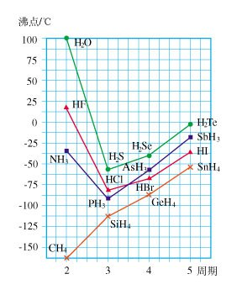
将下列物质的沸点按由低到高排序。
（1）CH₄、SiH₄、GeH₄、SnH₄
（2）NH₃、PH₃、AsH₃、SbH₃
（3）H₂O、H₂S、H₂Se、H₂Te
为什么H₂O、HF、NH₃的沸点反常呢？

Slide 9
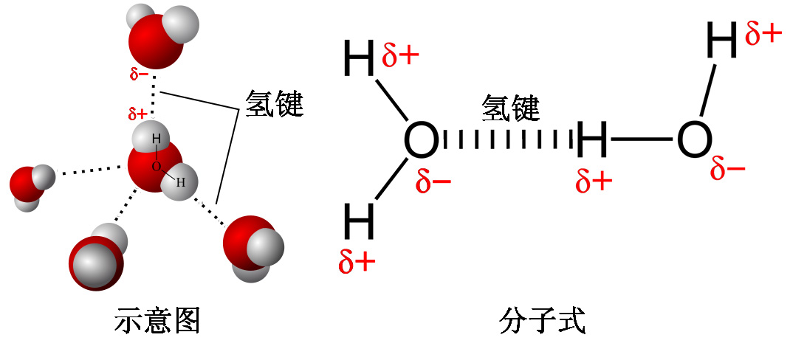
二、氢键
一个水分子中相对显正电性的氢原子，与另一个水分子中相对显负电性的氧原子的孤电子对接近并产生相互作用，这种相互作用叫做氢键。

Slide 10
1.氢键的形成条件：
H原子与电负性大、半径较小的原子X以共价键结合时，H原子能够跟另一个电负性大、半径较小的原子Y之间形成氢键。
表示方法: X—H···Y
（X、Y代表N、O、F原子。可以相同，也可以不同。）

Slide 11
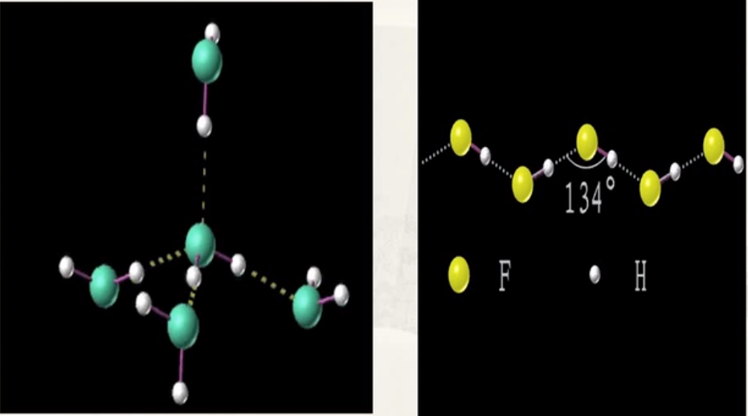
2.氢键的特点
⑴ 氢键有饱和性和方向性。
⑵ 一般X、Y元素的电负性越大，半径越小，形成的氢键越强。例如：
F-H···F＞O-H···O＞N-H···N
⑶ 氢键是比范德华力要强而比化学键弱的分子间作用力。

Slide 12
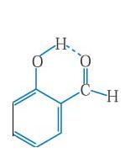
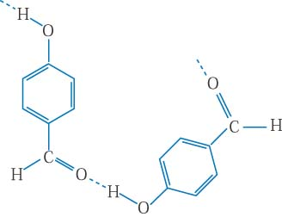
3.氢键的类型
①分子内氢键
②分子间氢键
熔沸点较高
熔沸点较低

Slide 13
4.氢键对物质性质的影响
（1）对熔、沸点的影响
①分子内形成氢键的物质的熔、沸点低
②分子间形成氢键的物质的熔、沸点高
（2）对溶解度的影响
若溶质分子与溶剂分子间形成氢键，则溶质的溶解度增大。
例：氨气极易溶于水，乙醇和水能以任意比例互溶

Slide 14
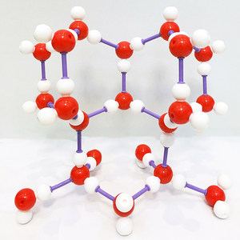
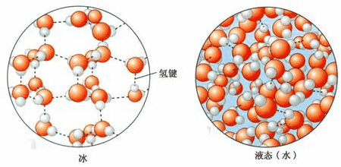
为什么水结冰时体积膨胀、密度减小？
原因：冰中所有水分子以氢键互相联结成晶体，氢键的形成使水分子间的间隙增大，从而导致冰的密度比水的密度小。

Slide 15
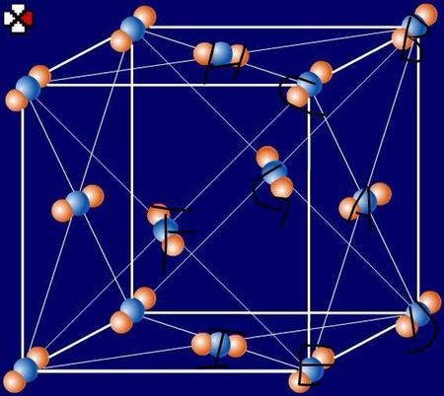
三、分子晶体
1.定义：
分子通过分子间作用力结合形成的晶体。
2.构成微粒：
分子
分子晶体的化学式都是分子式。
3.微粒间的作用力：
分子间作用力（部分分子晶体中还存在氢键）

Slide 16
4.分子晶体的物理性质
由于分子间作用力较弱，所以分子晶体
①熔点、沸点低
②硬度小
③固态和熔融状态不导电。

Slide 17
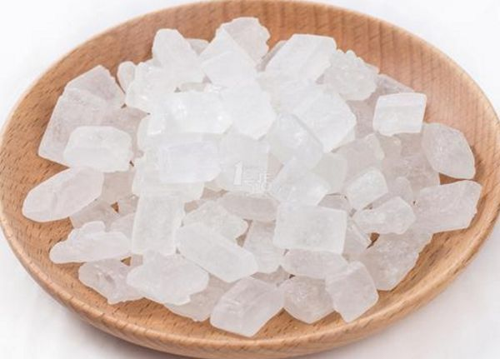
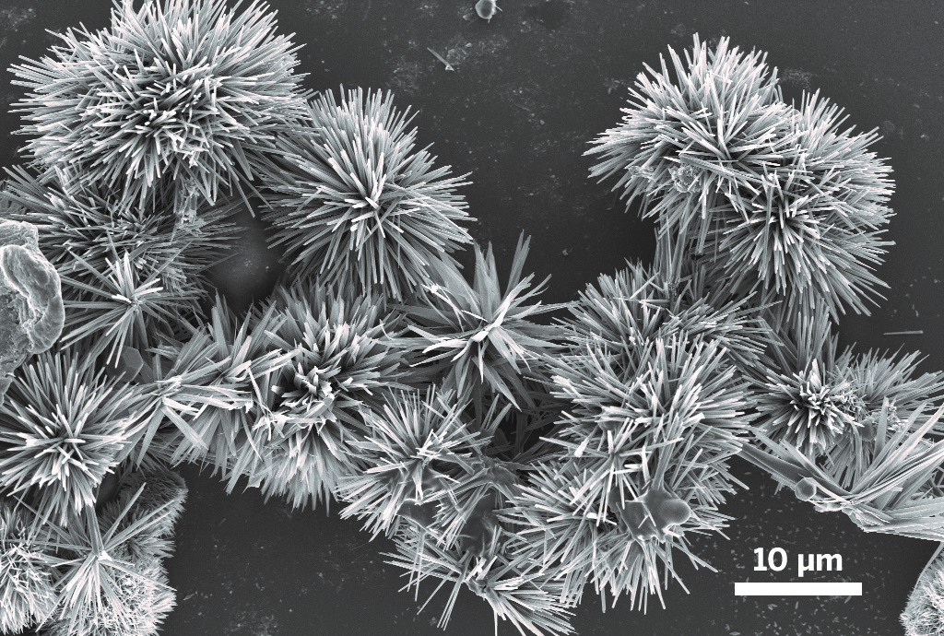
5.典型的分子晶体
(1) 大多数非金属单质:
X₂、N₂、 O₂、H₂、S₈、P₄、C₆₀
(2) 所有非金属氢化物：
H₂O、H₂S、NH₃、CH₄、HX
(3) 大多数非金属氧化物:
CO₂、 SO₂、N₂O₄、P₄O₆、P₄O₁₀
(4) 几乎所有的酸：
H₂SO₄ 、HNO₃ 、H₃PO₄
(5) 大多数有机物： 乙醇，冰醋酸，蔗糖
蔗糖
碘晶体

Slide 18
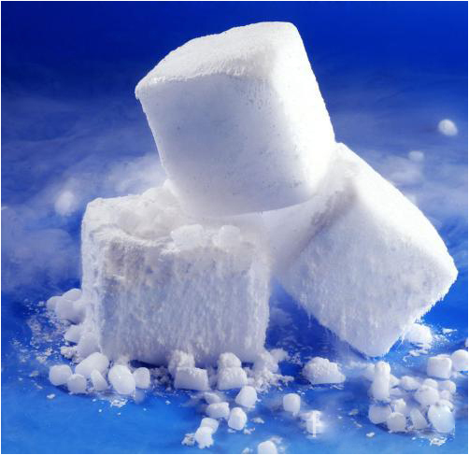
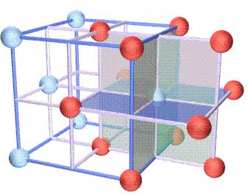
5.空间构型
CO₂晶体---干冰
（面心立方堆积）
顶点 面心
(1)CO₂分子处于 和 。
4
(2)1个干冰晶体晶胞中含有 个CO₂分子。
12
(3)与CO₂分子距离最近的CO₂分子共有 个。

Slide 19
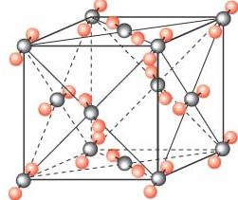
思考：二氧化硅和二氧化碳是组成相似的共价化合物，但是它们的物理性质却差别很大，为什么？
SiO₂的空间构型
SiO₂为共价晶体，熔融时破坏共价键，所以熔沸点高
CO₂为分子晶体，熔融时破坏分子间作用力，所以熔沸点低
CO2空间构型

Slide 20
几种类型晶体的结构和性质
晶体类型 |  | 金属晶体 | 离子晶体 | 原子晶体 | 分子晶体
结 构 | 构成微粒 | 金属阳离子、自由电子 | 阴、阳离子 | 原子 | 分子
 | 微粒间作用力 | 金属键 | 离子键 | 共价键 | 分子间作用力
性 质 | 熔、沸点 | 差异较大 | 高 | 很高 | 低
 | 硬 度 | 差异较大 | 硬而脆 | 很大 | 小
 | 导电性 | 导电 | 熔化或溶于水导电 | 一般不导电，硅是半导体 | 固体及熔融状态不导电,有的溶于水能导电。
举 例 |  | 金属、 金属合金 | 离子化合物 | 金刚石、Si、SiO₂、SiC | 硫、干冰、冰、 冰醋酸、蔗糖

Slide 21
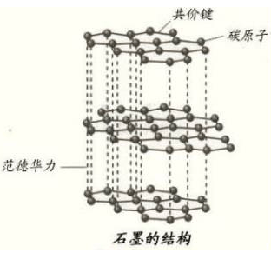
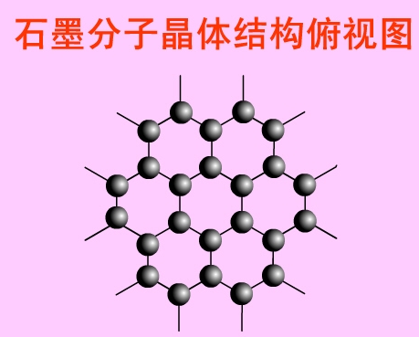
石墨晶体
（混合晶体）
1.结构与性质
①石墨晶体为层状结构。层与层之间以
结合。故石墨质软,有滑腻感。
分子间作用力
共价键
②在同一层内，碳原子以 彼此结合，故石墨熔点较高。
③在同一层内，每个碳原子以C-C键与3个碳原子结合，形成六元环。每个六元环平均 个 C原子。
2
1.5N_{A}
④1mol石墨晶体中C-C键为 。

Slide 22
⑤在同一平面的碳原子还各剩下一个p轨道，它们相互重叠，形成大π键。这些电子比较自由，相当于金属中的自由电子，所以石墨能导热和导电。

Slide 23
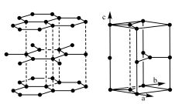
2.石墨晶胞
4
石墨晶胞中的原子个数 。

